Slide 1
И И
—------
я Егор Куцерубов 2 отряд мне 10лет

Slide 2
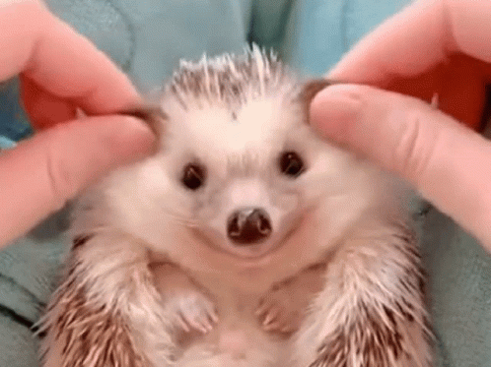
о бо мне
Мне 10 лет и я люблю ежей очеееень

Slide 3
что я узнал о ИИ
что его сложно обучать и он не всё знает и это печально
что они разные и с них может объиснить дз и это не печально

Slide 4
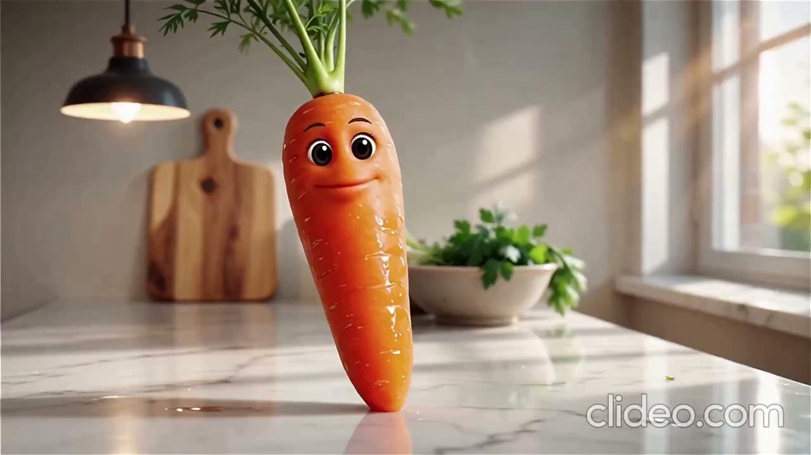
морковь рилс

Slide 5
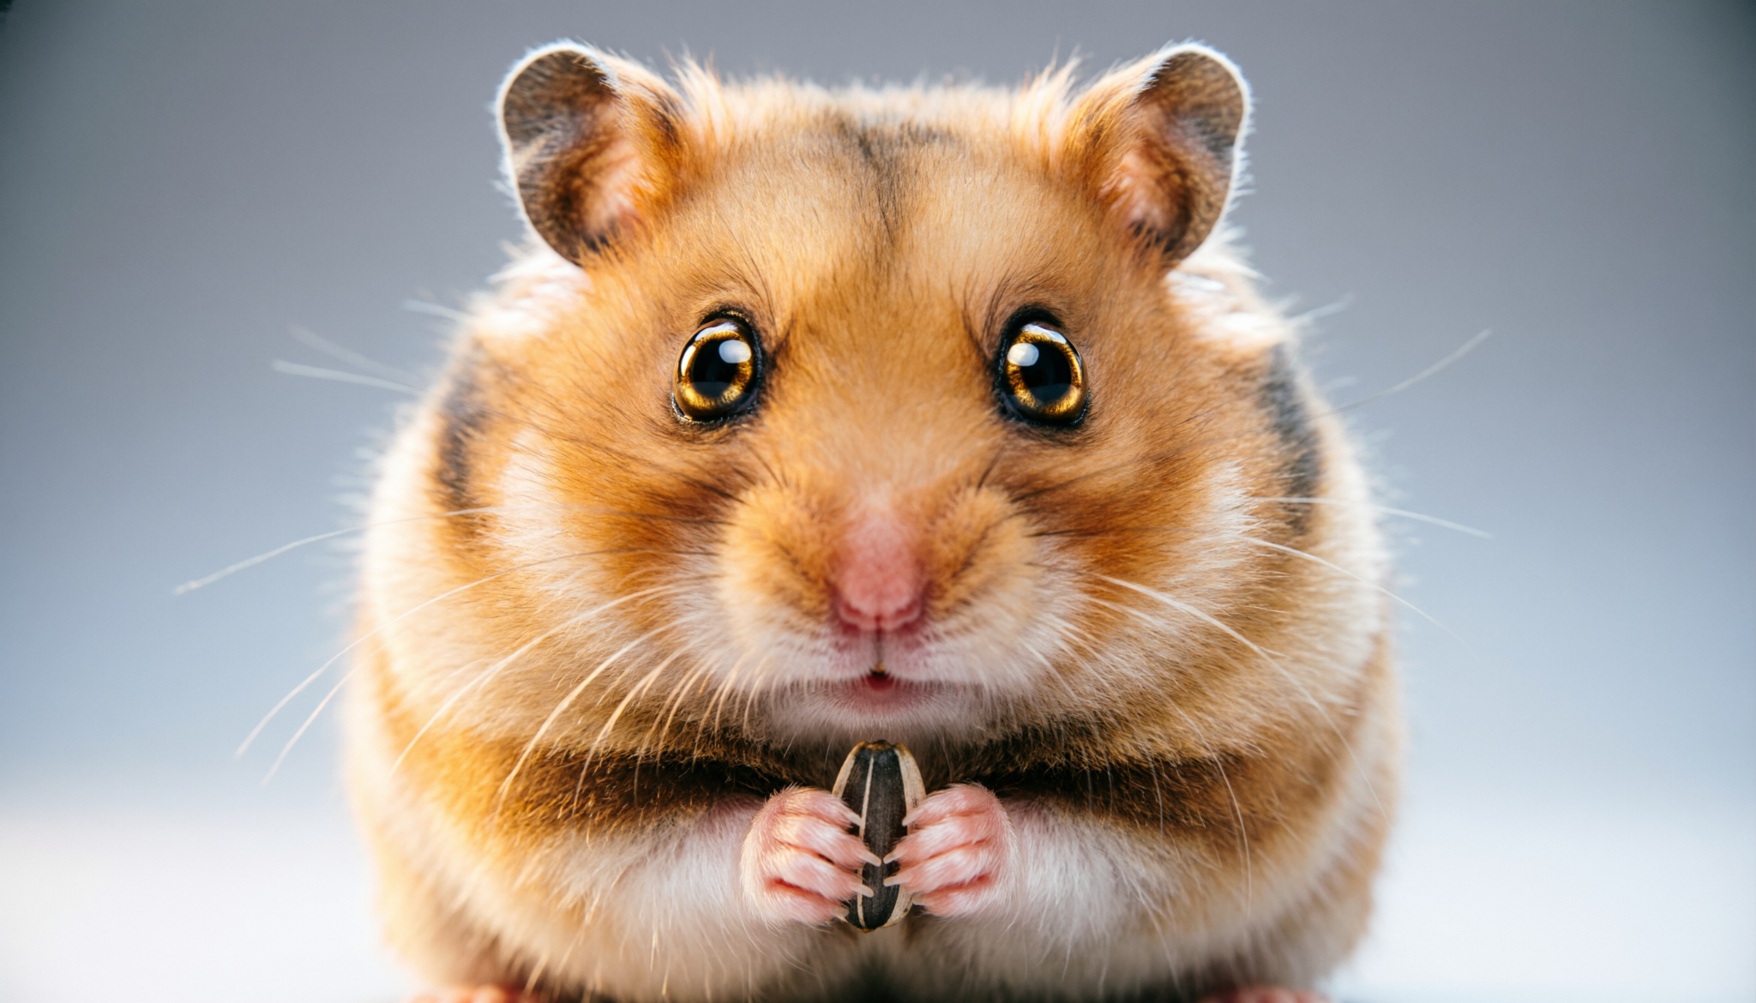
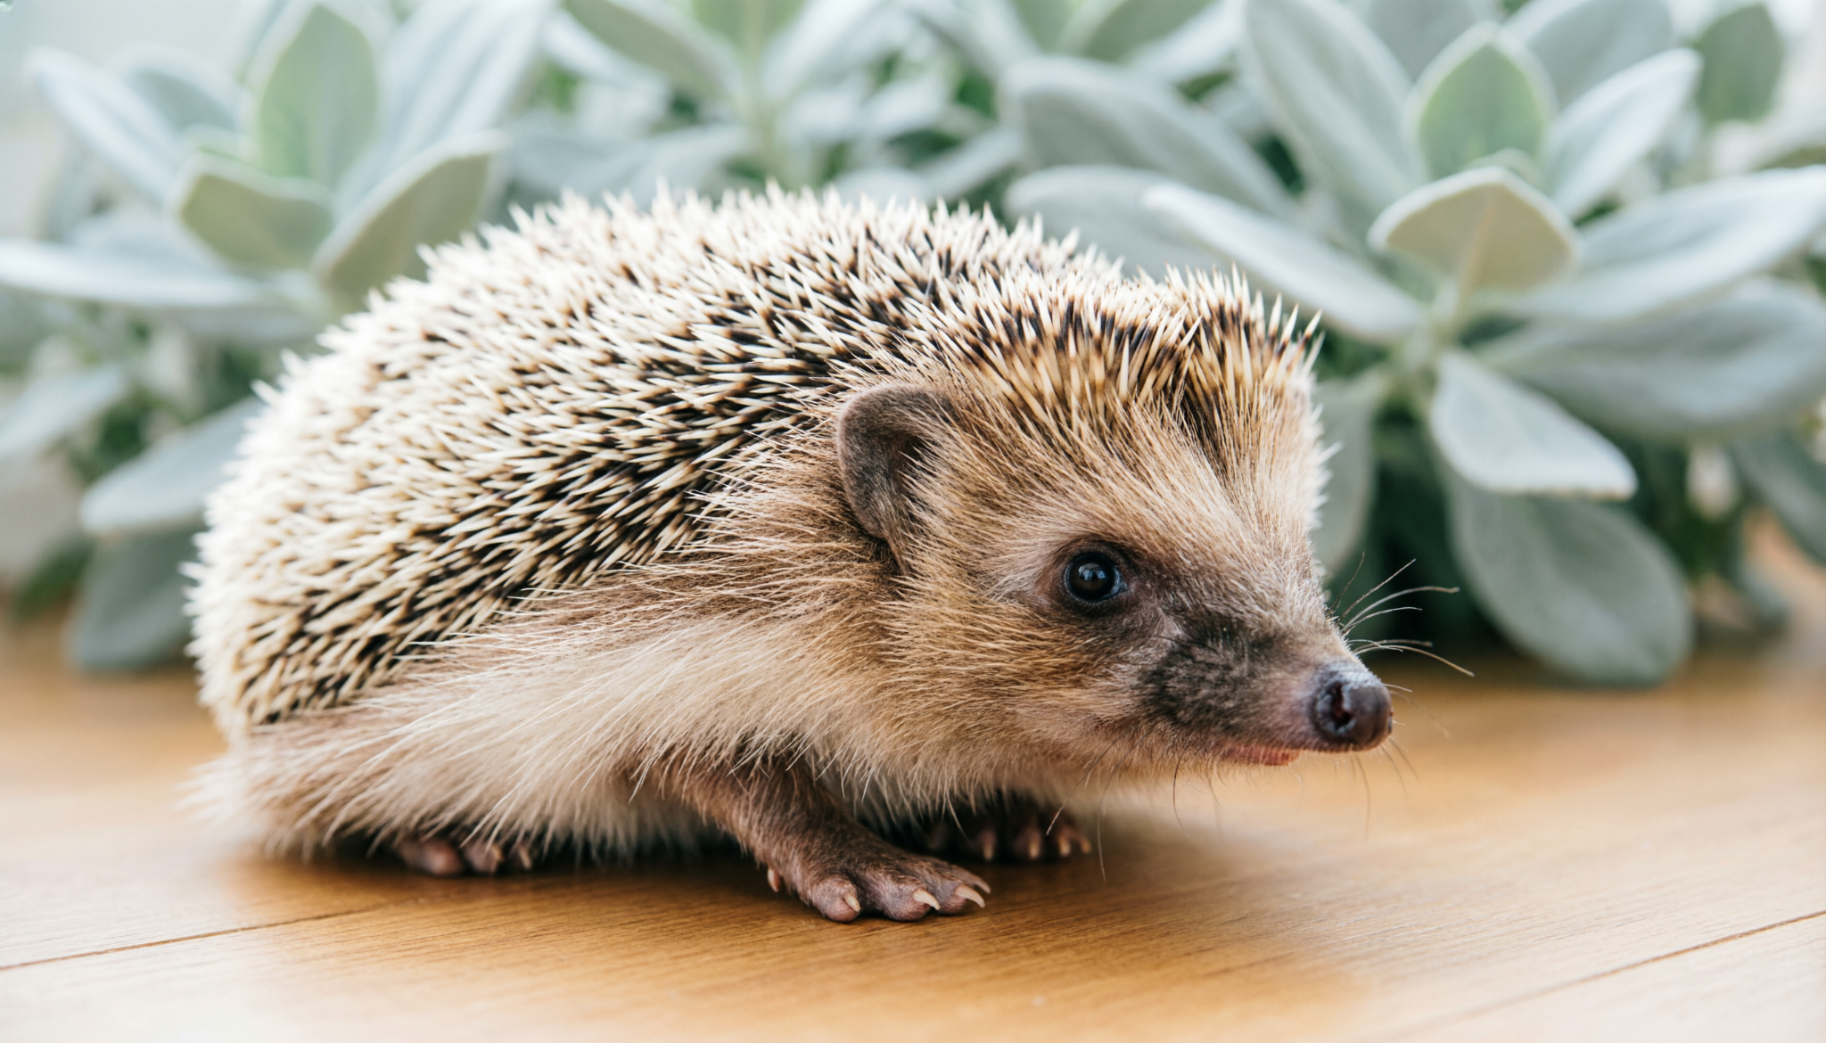
мои творения

Slide 6
